Slide 1
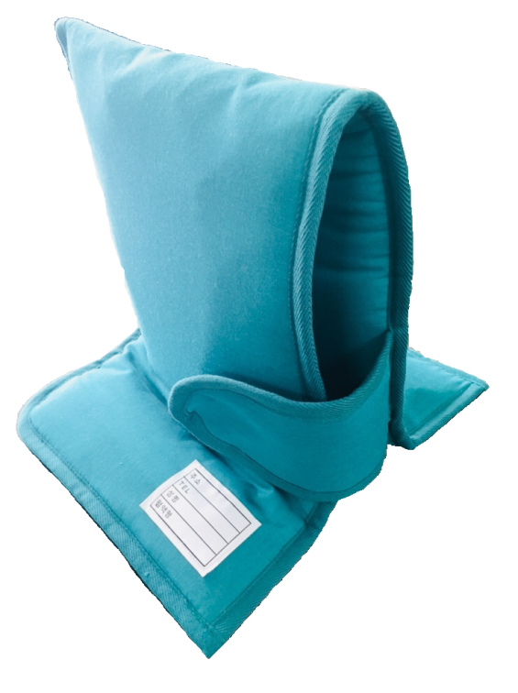
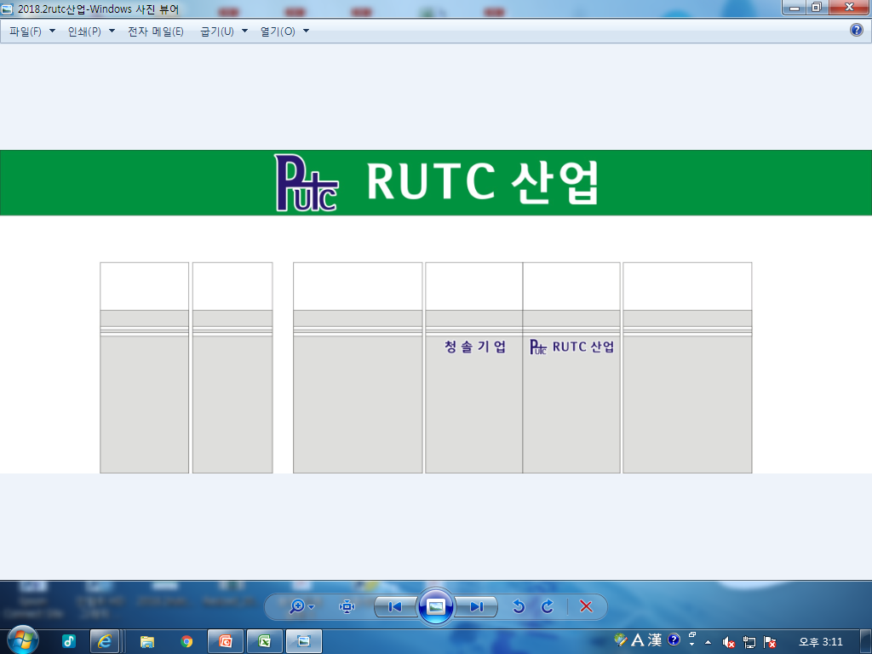
지진방재모자
제안서
I HEAD 0NE
문/의/전/화
회 사 명 : 알유티시(RUTC) 산업
공장주소 : 울산광역시 북구 효산1길29
대표번호 : 052) 707 – 0902~4
팩스번호 : 052) 707 - 0905
담 당 : 진창수 (010-2773-2384)
https : www.RUTCIND.com

Slide 2
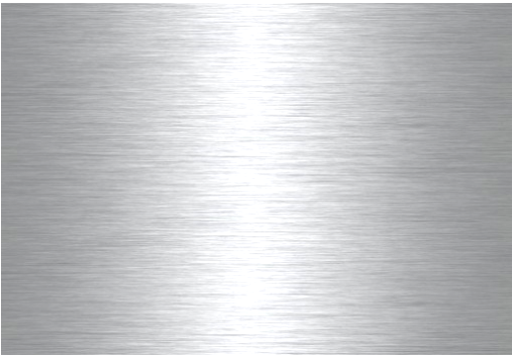
Contents
지진방재모자 제안서
개요
안전교육현황
제안사항
필요성
제품개요
제품장점
사용예시
제품 소개

Slide 3
I HEAD 0NE
01
Contents One
제품의 필요성

Slide 4
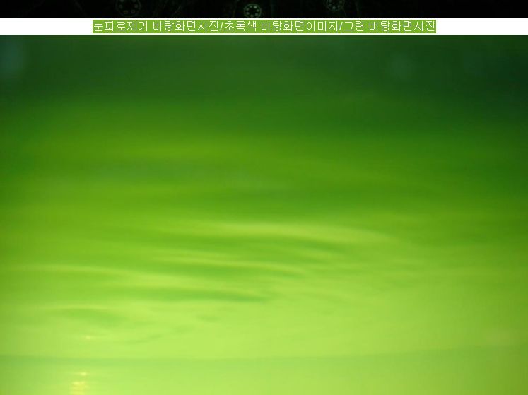

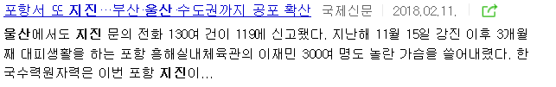
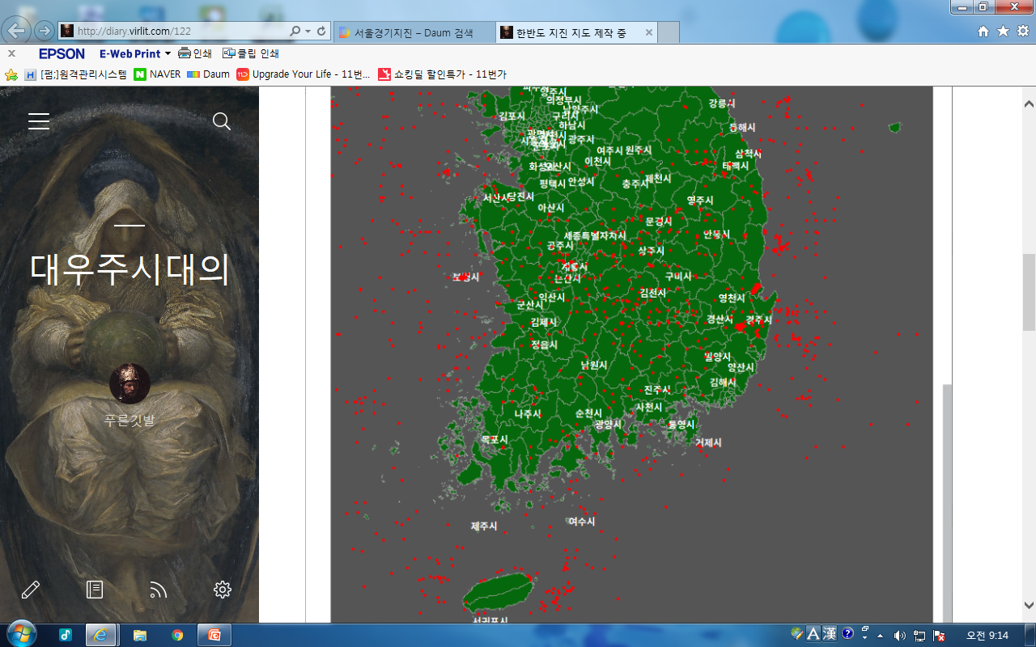
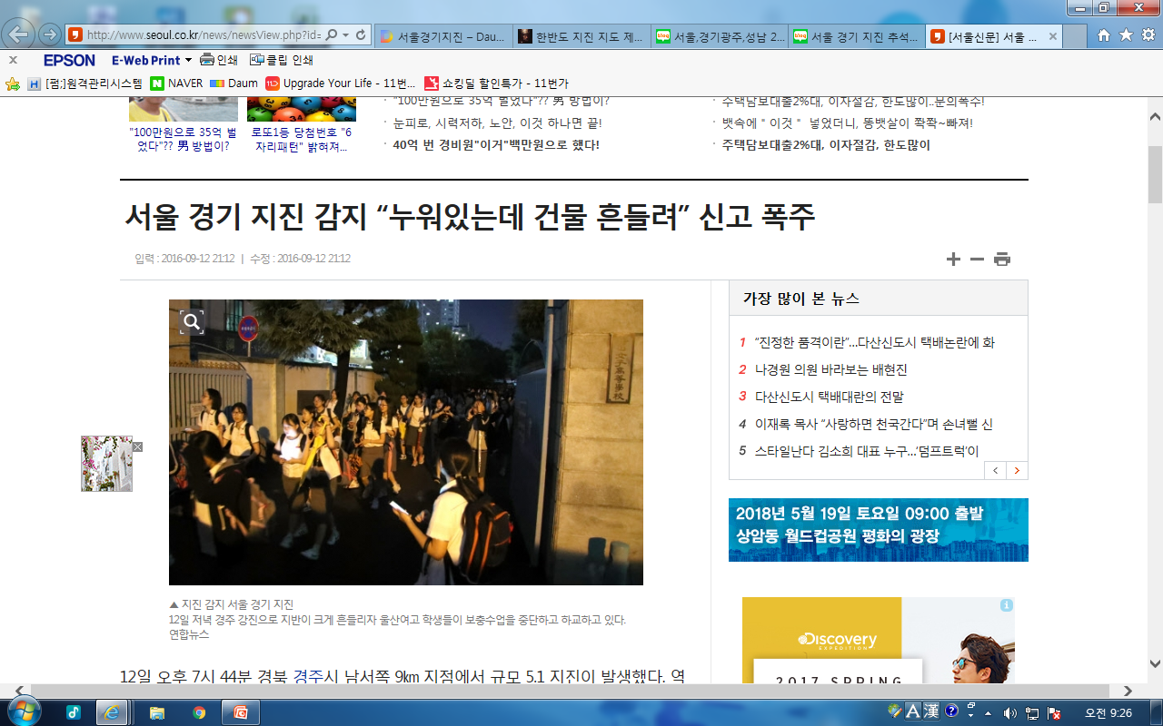

전국으로 확산되는 지진 공포증!
이제 대한민국은 지진 안전지대가 아닙니다!
01-1
개요
필요성
개요
안전교육현황
제안사항
“경주지진 규모는 5.8 이었고 포항지진은 5.5 였다.”
2.0이상 지진발생 2016년, 252회 → 2017년, 223회 → 2018년, 115회 발생급증
(대한민국 지진 일상화 단계 진입) | )
사진을 보면
대한민국 지진은 전국적으로 일상화 단계에 진입했다고 볼 수 있다.

Slide 5
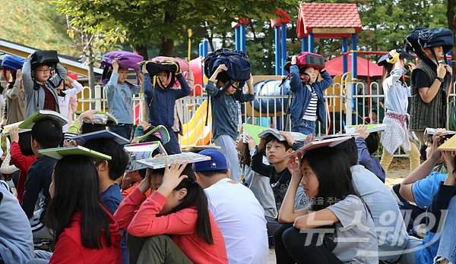
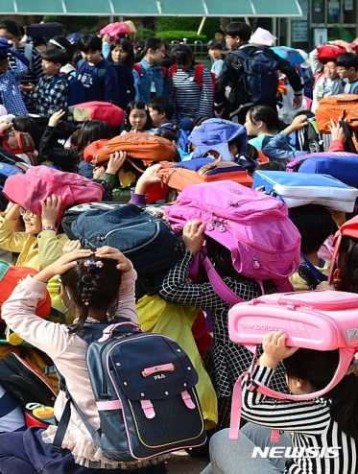
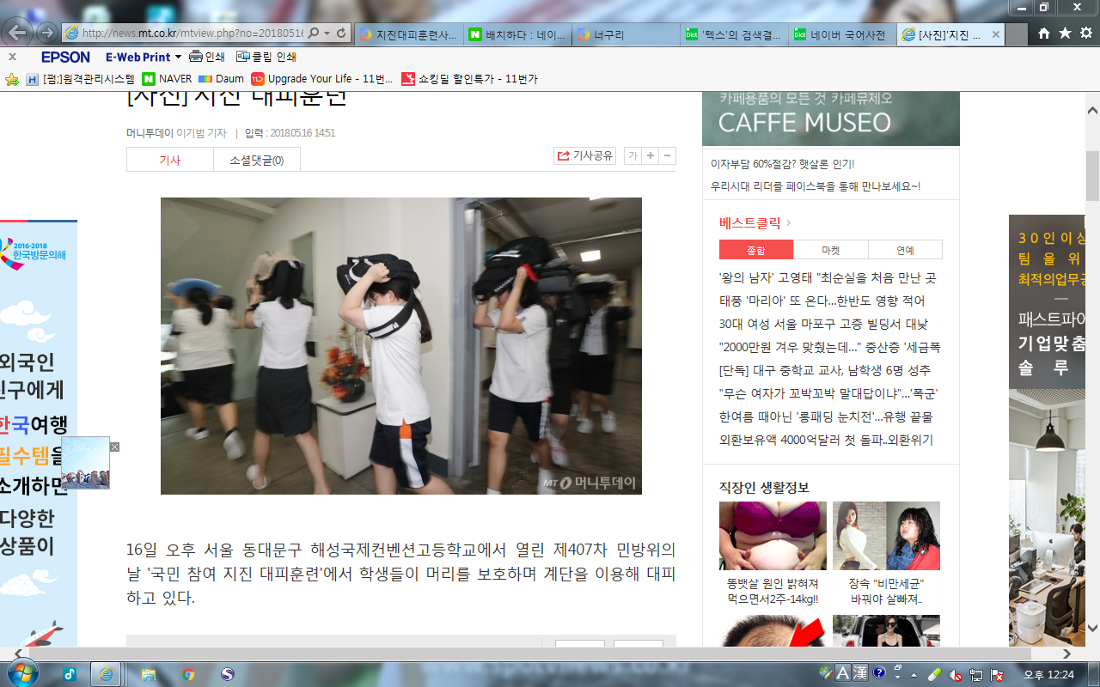
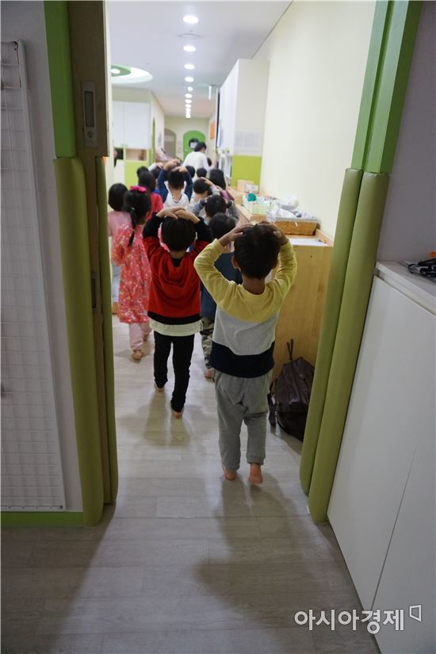
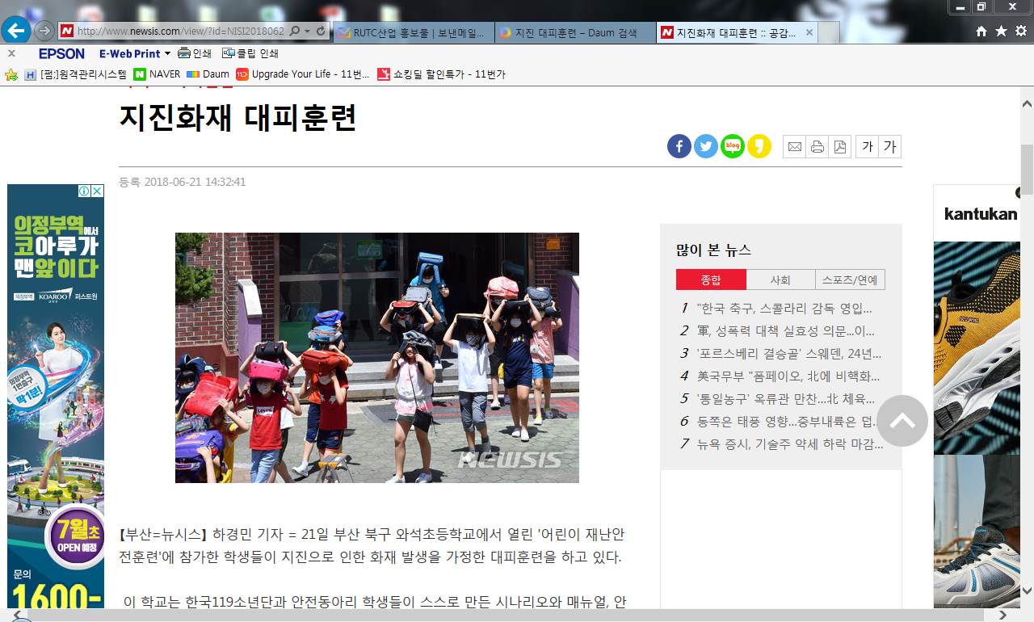
01-2
한국 지진대피 안전교육의 실태
필요성
개요
안전교육현황
제안사항
OO 초등학교
지진 대피훈련 장면
OO 초등학교
지진 대피훈련 장면
OO 고등학교
지진 대피훈련 장면
ㅇㅇㅇ유치원
지진 대피훈련 장면
OO 초등학교
지진 대피훈련 장면

Slide 6
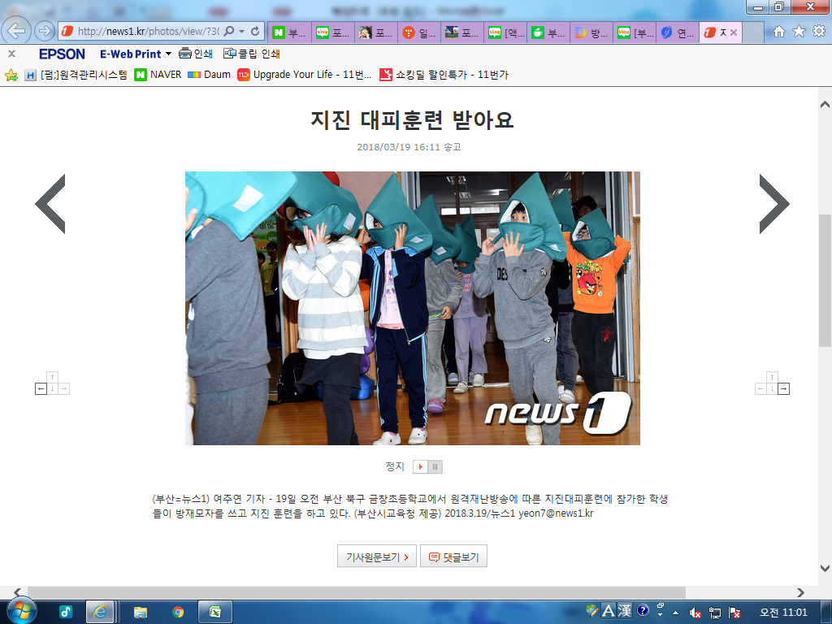
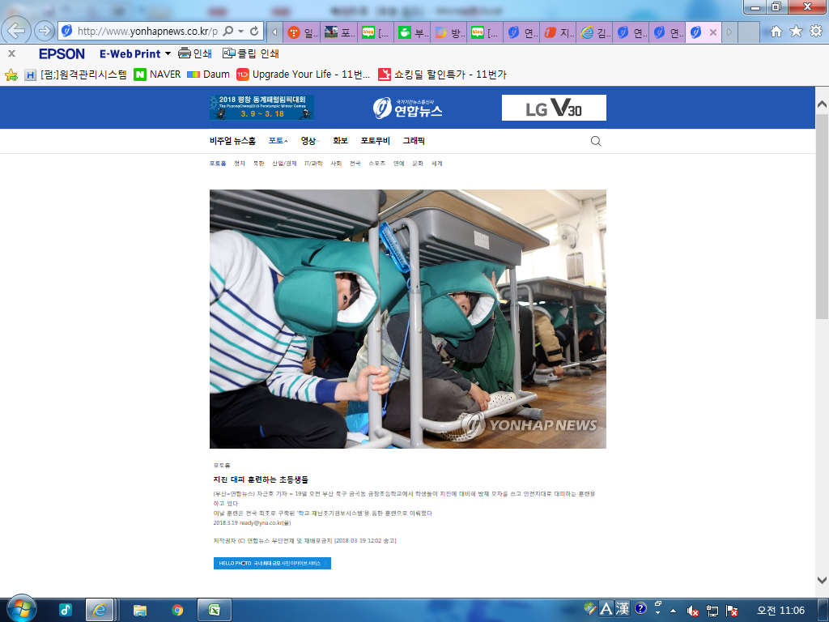
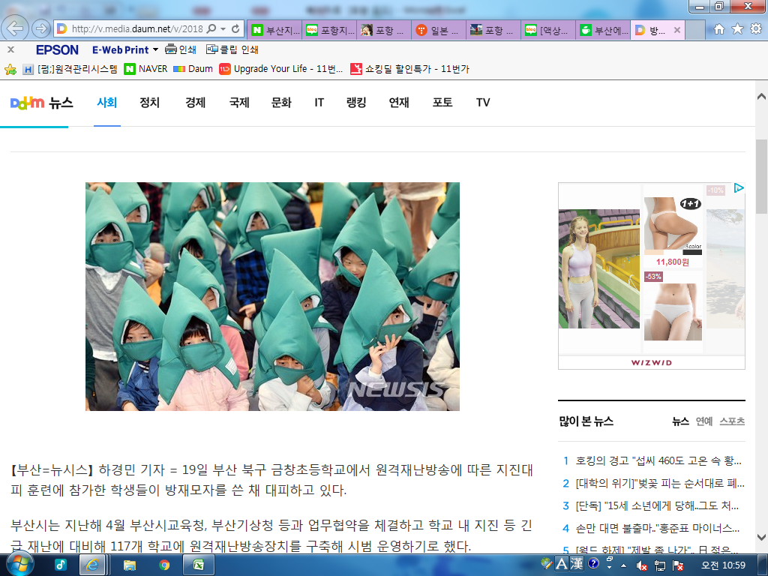
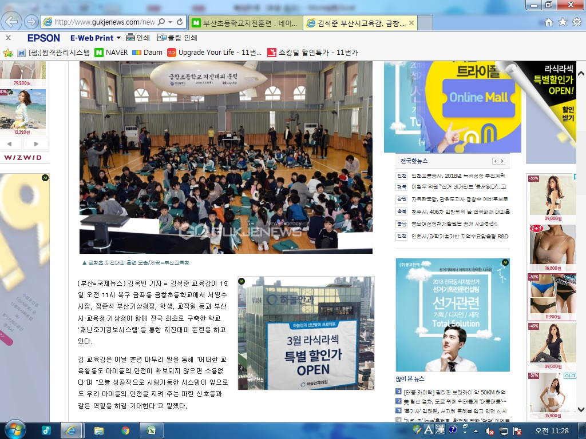
01-3
지진대비 훈련에 대한 중요성 인지 및 대피훈련 실시
(자사 제품 사용: 부산 ㅇㅇ초등학교)
필요성
개요
안전교육현황
제안사항

Slide 7
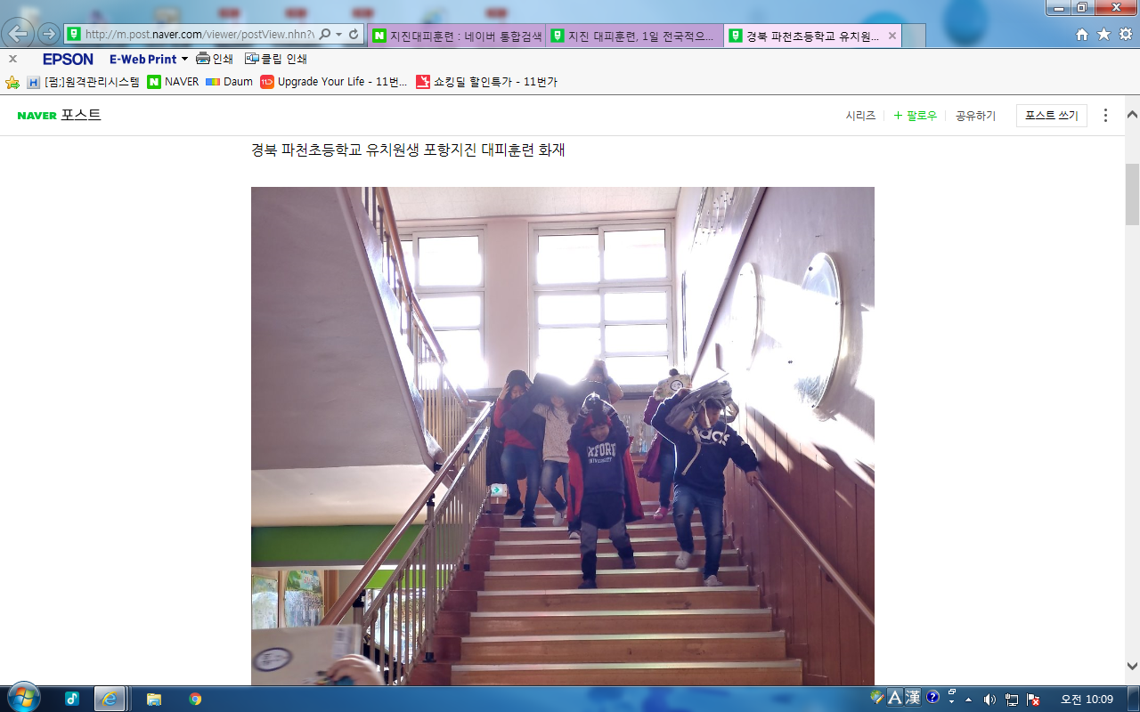
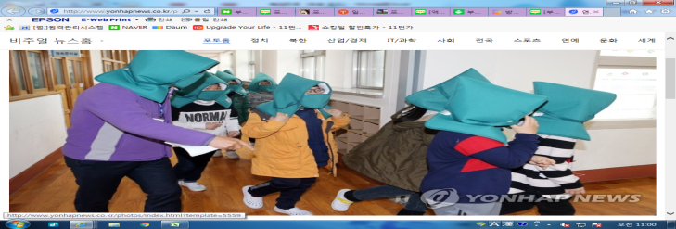
01-4
어린이들이
지진 발생시 어떻게 대처 해야 하나요?
필요성
현재 문제점
문제점 해소
Ｘ
Ｏ
개요
안전교육현황
해결방안
가방을 머리를 얹고 머리를 보호하며 대피한다.
지진 방재 모자를 머리에 쓰고
양손이 자유 함으로 안전하게 대피한다.

Slide 8
I HEAD 0NE
02
Contents Two
제품소개서(우수성)

Slide 9

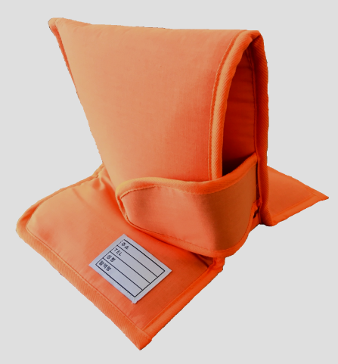
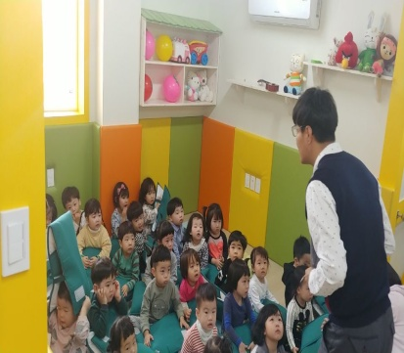
02
제품소개
제품명: 지진방재모자
제 작: 알유티시(RUTC)산업
섬 유: 폴리에스테르 100%
색 상 : 그린 , 핑크
Size : S 26(가로) X 40(세로) 3세 이하
M 28(가로) X 41(세로) 4~10세
L 30(가로) X 43(세로) 11~성인
XL 32(가로) X 45(세로) 특대 성인
우 수 제 품
제품개요
제품의 우수성
사용예시
부산 ㅇㅇ 초등학교 지진대피 훈련
울산광역시 해피어린이집
지진 대피훈련 교육장면

Slide 10

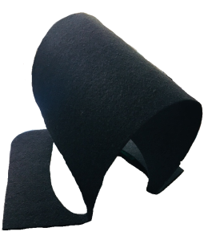
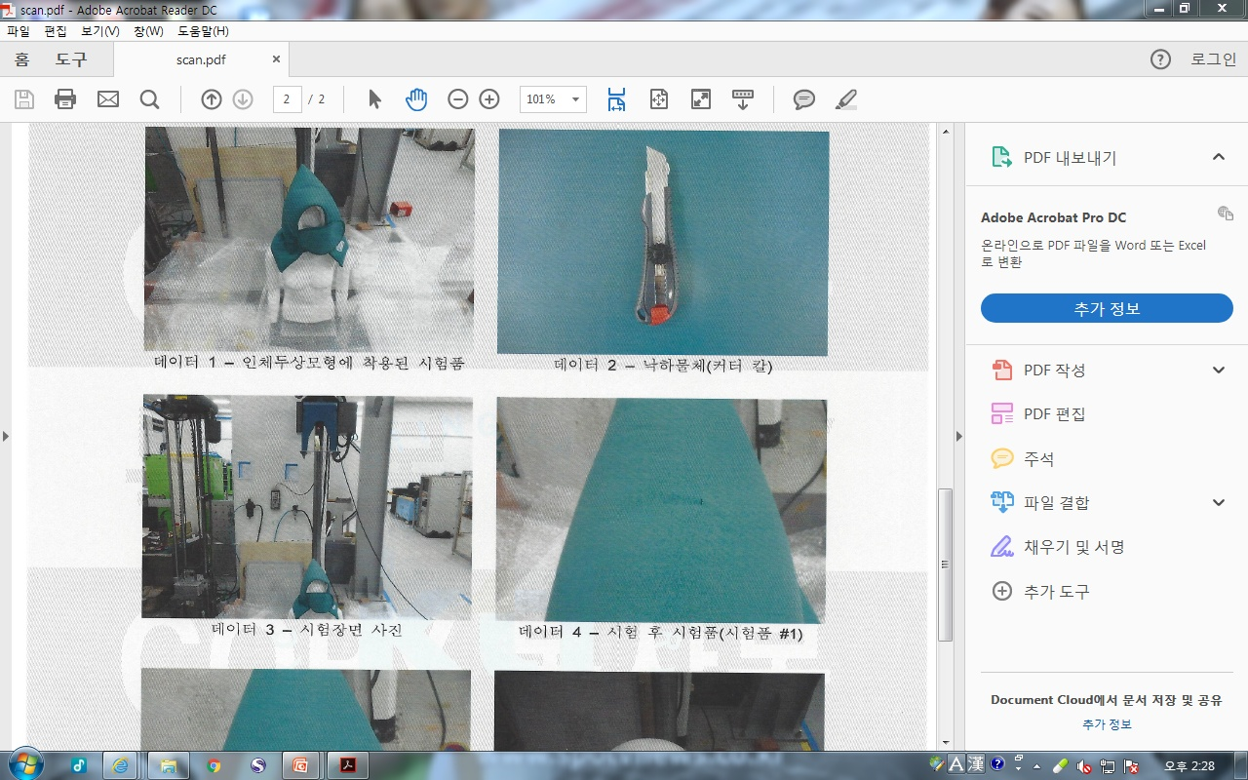
02-1
제 품 소 개 ( 타사 제품과의 차별성)
제품소개
- 학생들이 넘어져도 얼굴이 보호되며,지진 및 화재 발생시 연기 및 분진으로부터 생명을 보호 받을 수 있는, 마스크가 부착되어 좀 더 안전을 책임지는 재난모자 입니다.
분진 및 연기로 부터 생명을 보호 받을 수 있습니다.
- 마스크 안감에 공기 필터용 재료가 들어 있습니다.
우 수 제 품
I HEAD 0NE
제품개요
- 타 제품과 다르게 제품 내부에 매트라는 재질이 솜과
함께 감싸져 있으며 위험한 물건이 머리로 떨어져도 보호
할 수 있는 안전한 재난모자 입니다.
제품 우수성
사용예시
- 형광등, 커터 칼 , 텍스 등으로 강도 및 안전 테스트 완료
- 한국 산업기술 시험 연구소
- 강도 테스트 시험성적서 보유

Slide 11
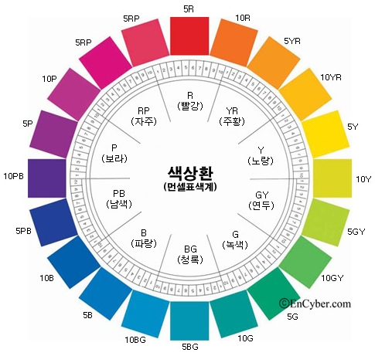
02-2
자사제품의 우수성(2): 감성마케팅에 초점을 두었습니다!
제품에 더 나은 고객만족을 구축하기 위해 ‘컬러’에 큰 관심을 두었습니다.
제품소개
우 수 제 품
초록색은 우리 눈에 가장 편안함을 주는 색이며 안전과 중립을 상징하는 색입니다. 또한 심리적으로는
스트레스와 격한 감정을 차분하게 가라 앉히며 긴장을 완화하고, 마음을 안정
시켜 재난 발생시 안전한
대피에 도움을 준다.
제품개요
제품 우수성
사용예시
오렌지색의 우리 눈에 가장 평온함 과 부드러움을 주는
색이다. 또한 심리적으로는 마음을 안정 시켜 재난 발생시 안전한 대피에 도움을 준다.

Slide 12
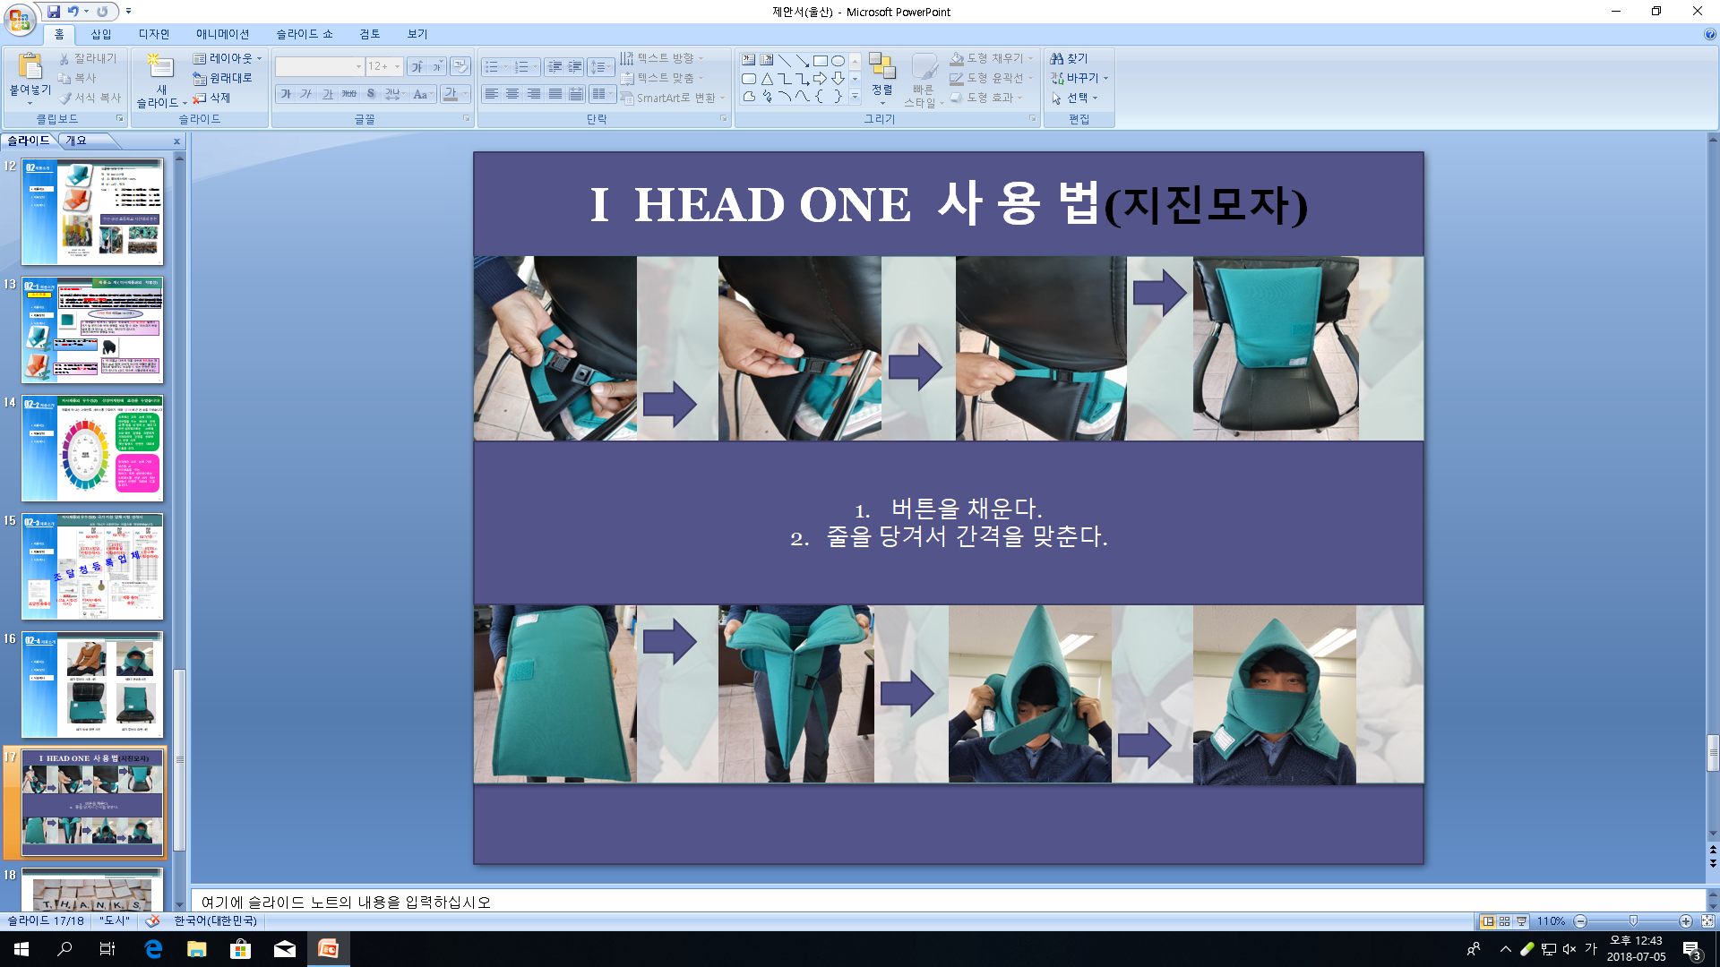
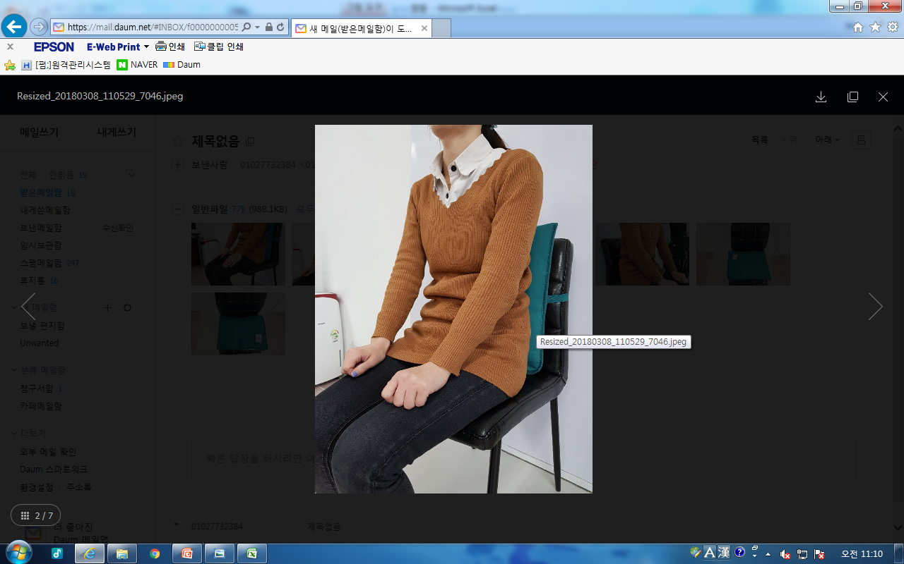
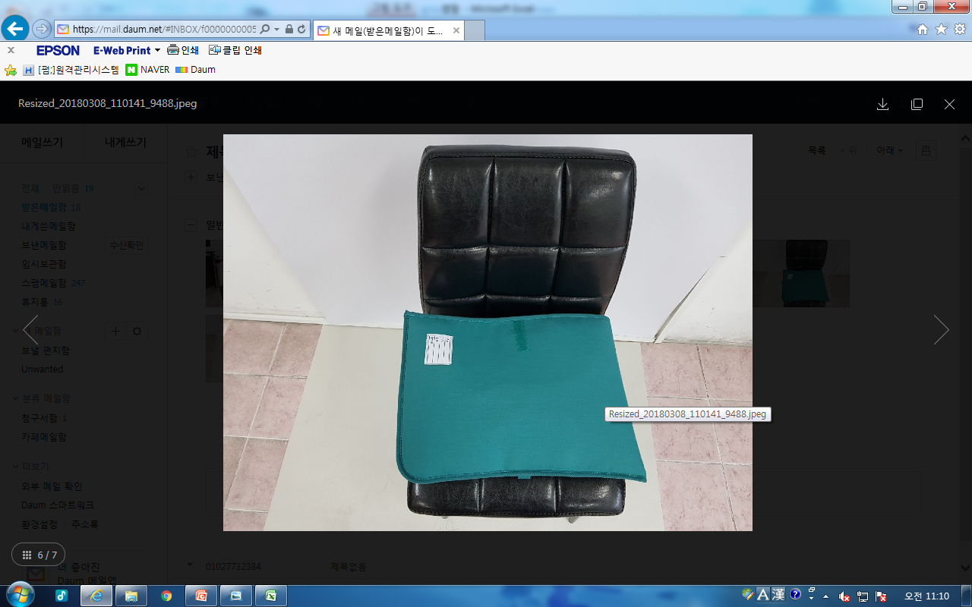
02-3
지진방재모자 사용법
제품소개
우 수 제 품
제품개요
제품 우수성
사용예시
의자 등받이 사용 사진
의자 방석 정면 사진

Slide 13
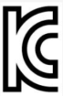
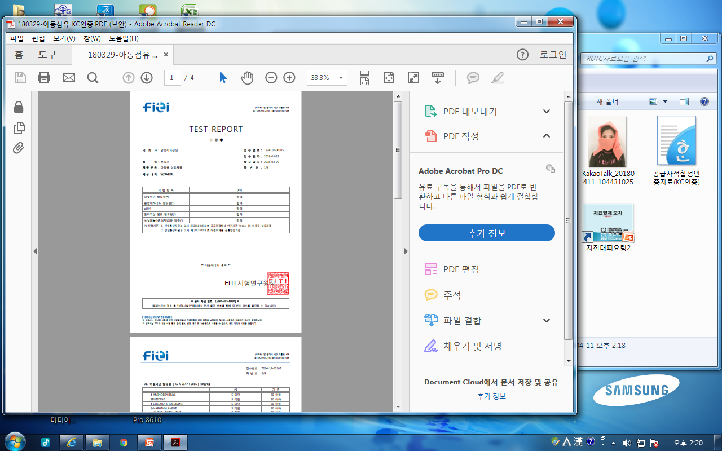
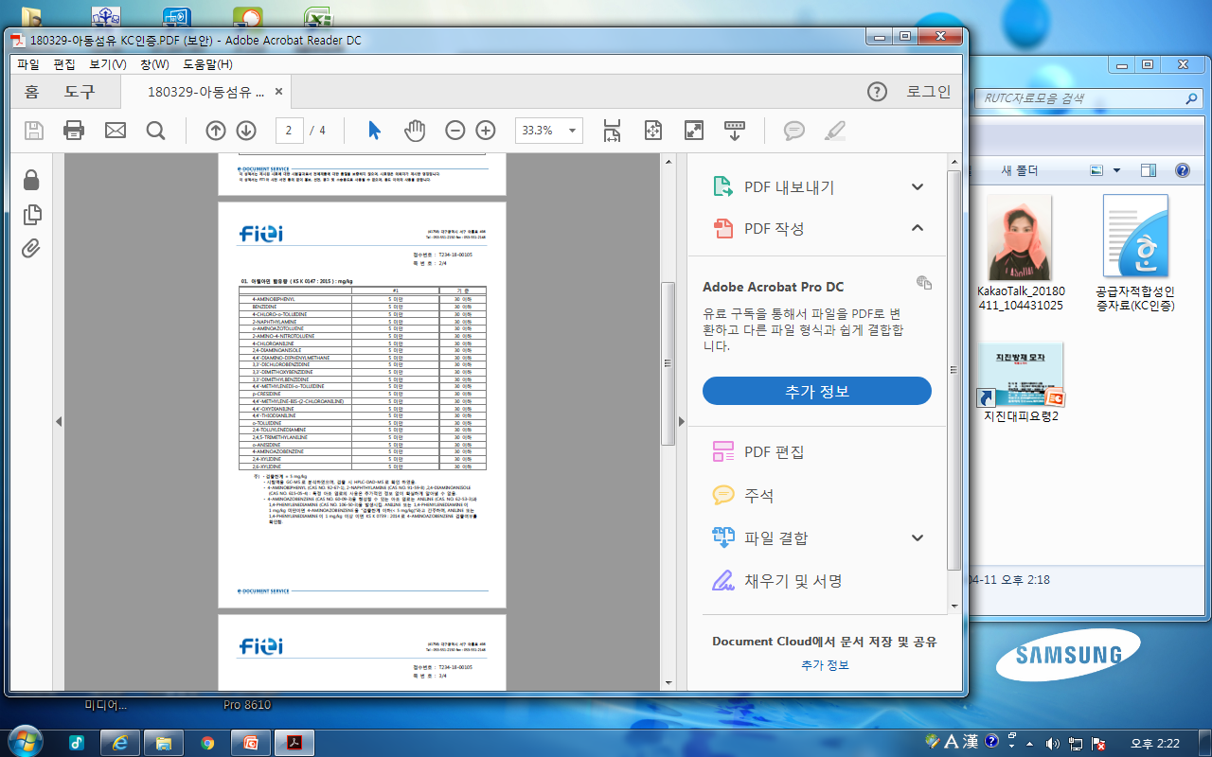
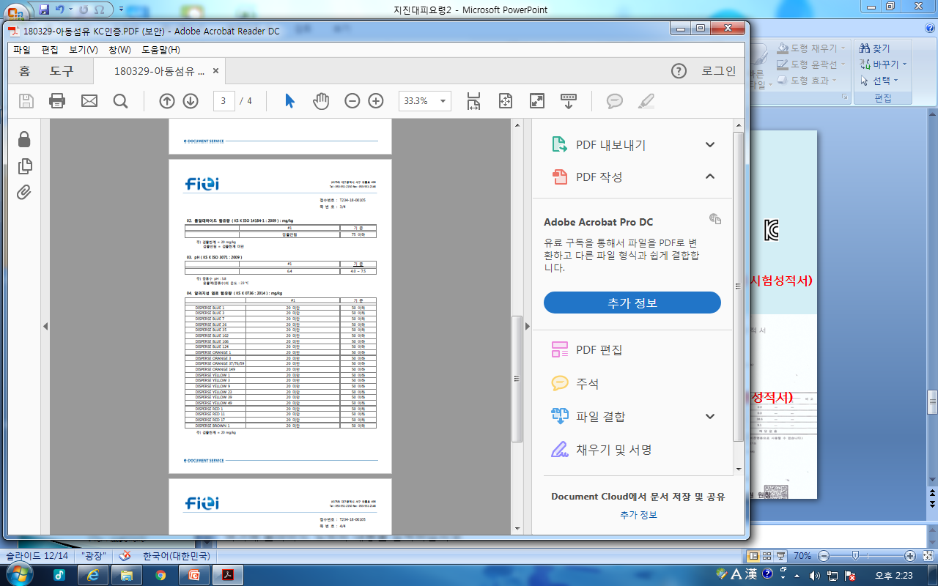
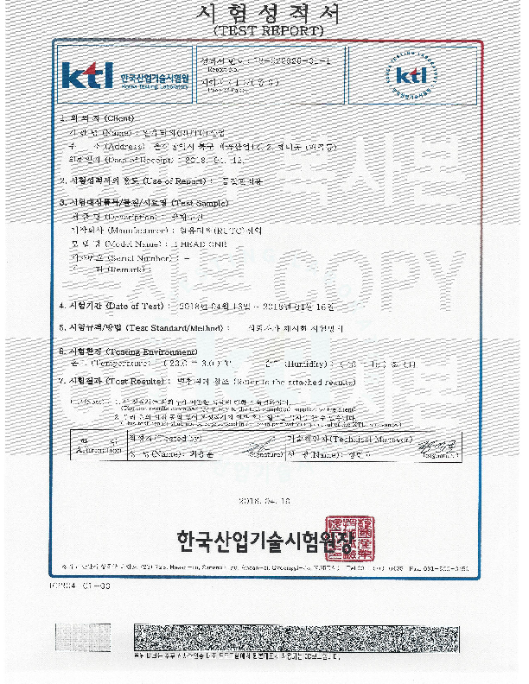
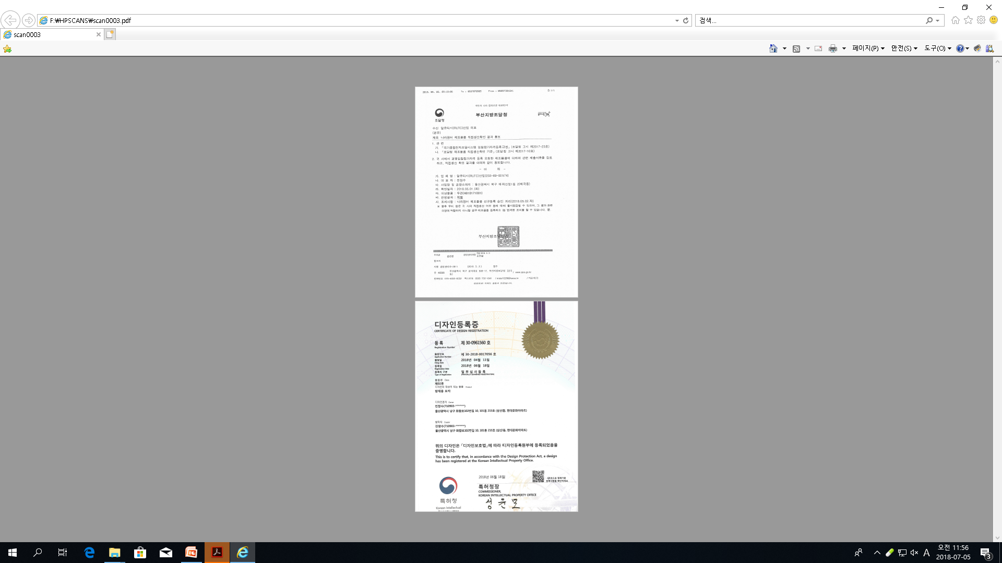
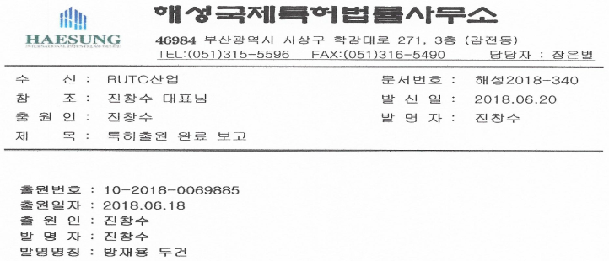
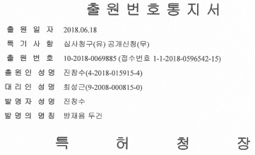
02-4
자사제품의 우수성(3): KC 시험 성적서
우리 자녀가 사용한다는 마음으로 제작하였습니다.
제품소개
우 수 제 품
KC인증
FITI
(중금속
시험성적서)
제품개요
FITI (방염 시험성적서)
FITI
(유해물질
8대 항목
시험성적서)
제품 우수성
사용예시
조 달 청 제 조 등 록 업 체
KTI
(낙하 시험
성적서)
디자인 특허
(등록증)
제품 특허 출원
디자인 특허취득
조달청 제조사
( 등록증 )

Slide 14
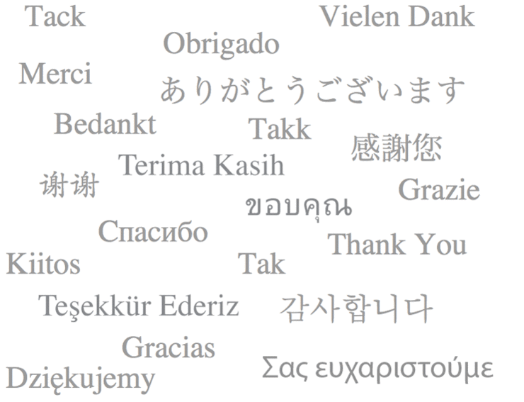

감사합니다!
문/의/전/화
대표번호 : 052) 707 - 0902
팩스번호 : 052) 707 - 0905
담 당 : 진창수 (010-2773-2384)
공장주소 : 울산광역시 북구 효산1길29
https : www.RUTCIND.com
E-mail : rutc.237@daum.net

